Slide 1


Системы поиска информации в сети Интернет.

Slide 2

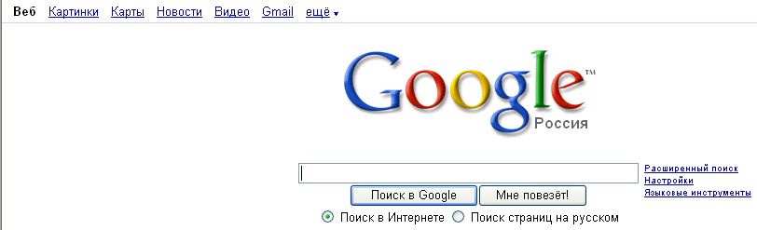

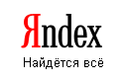
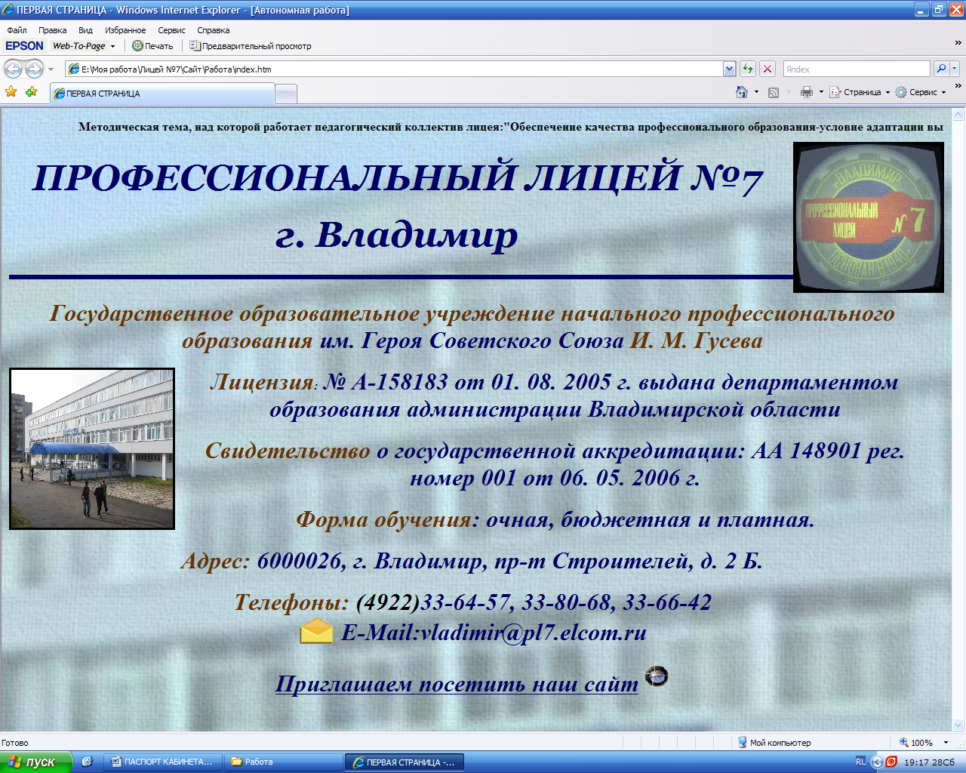
Способы поиска информации .
Поиск информации – одна из самых востребованных на практике задач, которую приходится решать любому пользователю Интернета.
Существуют три основных способа поиска информации в Интернет:
Указание адреса страницы.
Передвижение по гиперссылкам.
Обращение к поисковой системе (поисковому серверу).

Slide 3
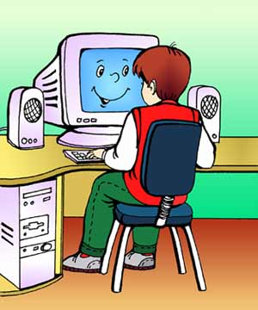
Способ 1: Указание адреса страницы
Это самый быстрый способ поиска, но его можно использовать только в том случае, если точно известен адрес документа или сайта, где расположен документ.
Способ 2: Передвижение по гиперссылкам
Это наименее удобный способ, так как с его помощью можно искать документы, только близкие по смыслу текущему документу.

Slide 4
Способ 3: Обращение к поисковой системе
На помощь приходят специальные поисковые системы (их еще называют поисковыми машинами) — веб-сайт, предоставляющий возможность поиска информации в Интернете.
В настоящее время в русскоязычной части Интернет популярны следующие поисковые серверы: Яндекс (yandex.ru), Google (google.ru) и Rambler (rambler.ru).

Slide 5
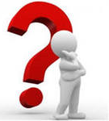
П р о б л е м а?
Как
правильно
составить запрос?

Slide 6
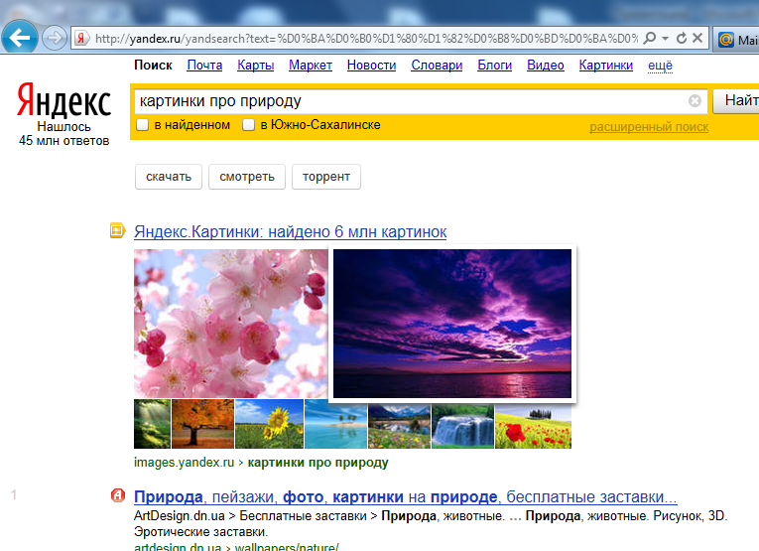

Slide 7
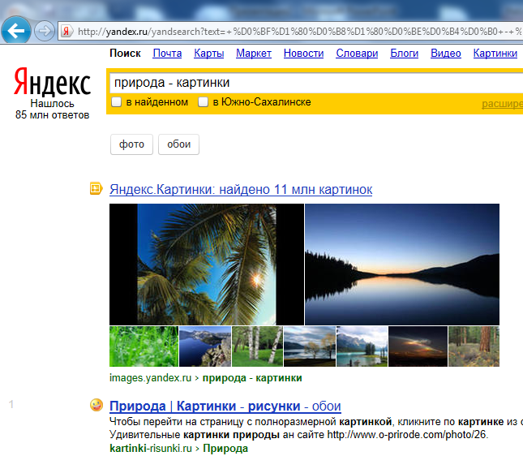

Slide 8
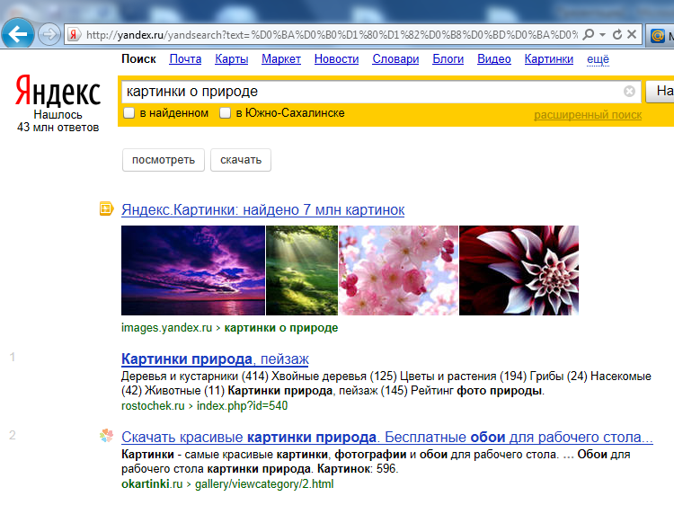

Slide 9
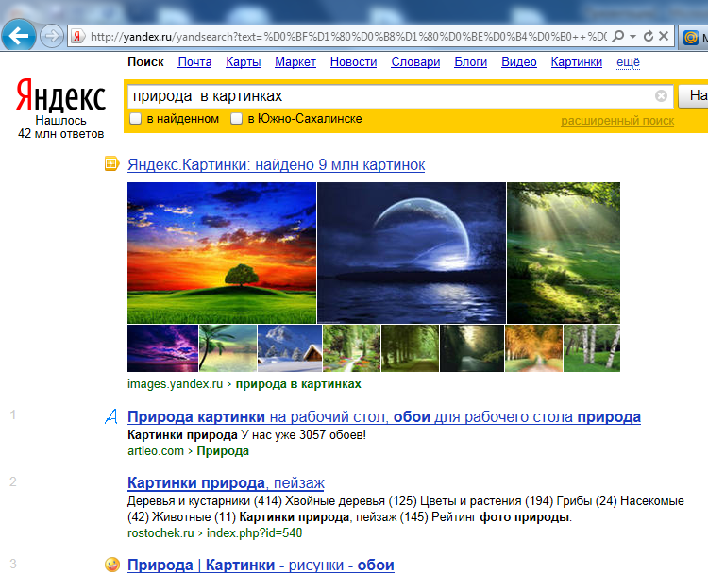

Slide 10
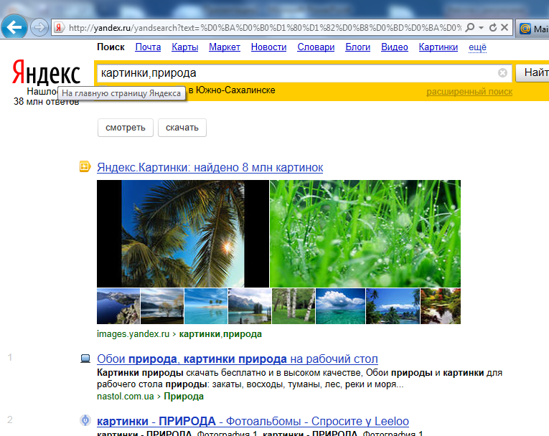

Slide 11
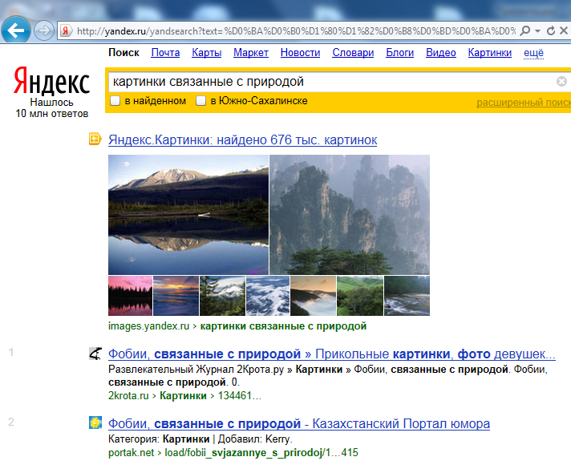

Slide 12


Ф о р м у л а п о и с к а
Чем короче – тем длиннее
(запрос – результат)

